Slide 1

PIŠEM ZA PRAVICE 2022
SHAHNEWAZ, BANGLADEŠ

Slide 2

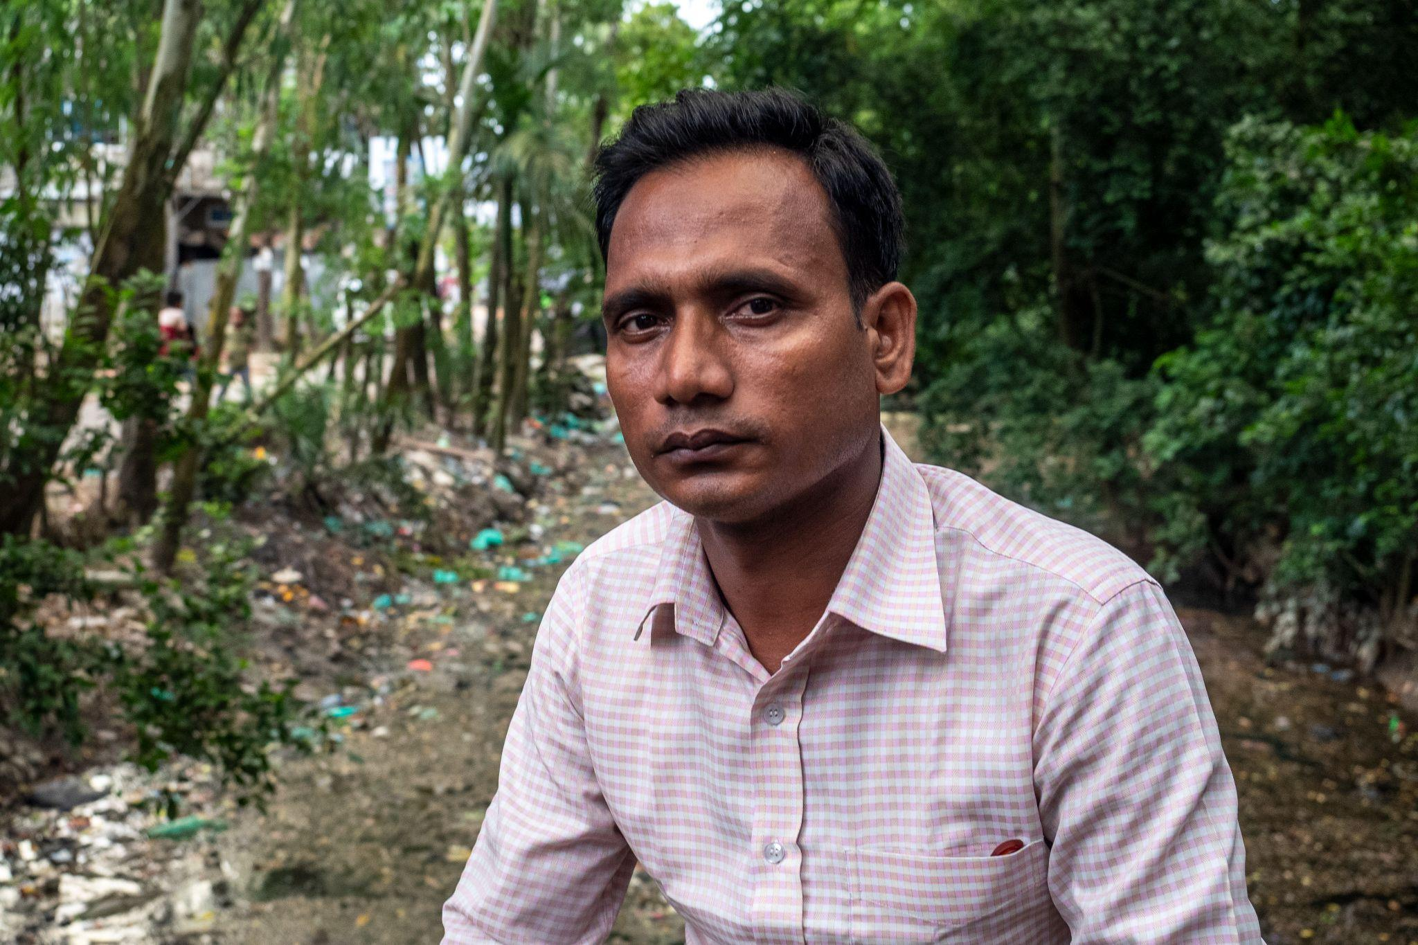
SHAHNEWAZ, BANGLADEŠ

Slide 3

Za kaj gre?
Shahnewaz je velik ljubitelj kriketa, ki ga igra že od otroštva. Rad tudi piše in pisano besedo uporablja, da širi glas o stiskah, s katerimi se soočajo ljudje v njegovi regiji Banshkhali. Regija, ki leži na nizkem obalnem predelu na jugovzhodu Bangladeša, je izpostavljena posledicam podnebnih sprememb.
Nova premogovna elektrarna v vasi, kjer živi Shahnewaz, naj bi bila točka preobrata za razvoj regije. A Shahnewaza je bilo strah okoljskega uničenja, ki bi ga prinesla tovarna.

Slide 4
Za kaj gre?
Območje je 26. maja 2021 zajelo neurje. Močan dež in vetrovi so razdejali vas. Uničenih je bilo mnogo domov. Shahnewaz je svojo zaskrbljenost izrazil na Facebooku. Sporočil je svojo zaskrbljenost glede okoljsko škodljivih posledic projektov, kot je nova elektrarna, za katero je verjel, da vpliva na plimovanje morja. Mlade je pozval k temu, da vzdignejo svoj glas in zapisal:
»Mladi v Banshkhali se morajo upreti nepravičnosti in podpreti razvoj skozi neustrašno pisanje.«

Slide 5
Za kaj gre?
Naslednji dan je elektrarna proti Shahnewazu vložila tožbo ter ga obtožila, da objavlja lažne informacije. Na podlagi represivnega zakona o digitalni varnosti ga je policija zaradi tega njegovega zapisa na Facebooku aretirala 28. maja 2021. 80 dni je bil pridržan v nečloveških razmerah brez sodnega procesa. Varščino so mu sicer 16. avgusta 2021 odobrili, a če ga obsodijo, mu grozi veliko let zapora.
Oblasti v Bangladešu pozovite, naj takoj odpravijo obtožbe.

Slide 6
PIŠITE OBLASTEM V BANGLADEŠU
Sporočite jim, naj takoj in brezpogojno opustijo obtožbe zoper Shahnewaza Chowdhuryja.
NASLAVLJANJE: Honourable minister

Slide 7
POKAŽITE SHAHNEWAZU, DA NI SAM
Napišite mu sporočilo prijateljstva in podpore.

Slide 8
O SHAHNEWAZU IN NJEGOVI ZGODBI SI LAHKO POGLEDATE TUDI VIDEO!
https://www.youtube.com/watch?v=4v75AR8p3II

